Slide 1
作业讲解
2025-09-16
任鸿宇

Slide 2
开始流程
sudo docker run -d --name cardiomind-container-renhongyu -p 12345:8080 -e HF_ENDPOINT=https://hf-mirror.com cardiomind-api:latest
curl -X POST "http://localhost:12345/cardiomind" -H "Content-Type: application/json" --data-binary "@case1.json"
sudo docker stop cardiomind-container-renhongyu（停止容器）
sudo docker rm -f cardiomind-container-renhongyu（移除容器）
密码：Sais@2025

Slide 3
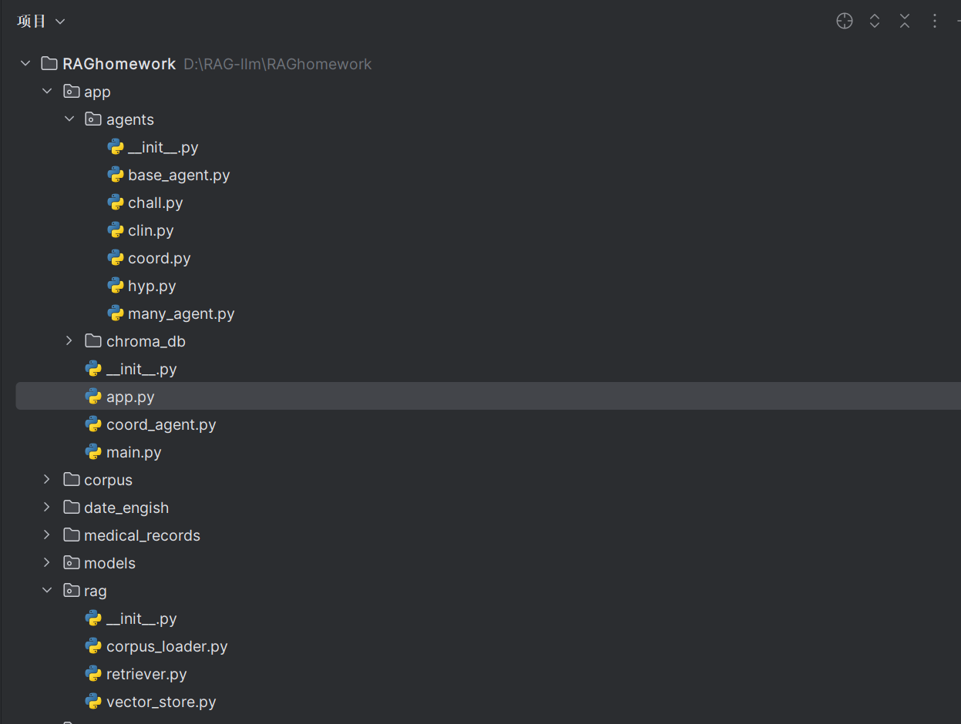
项目目录结构

Slide 4
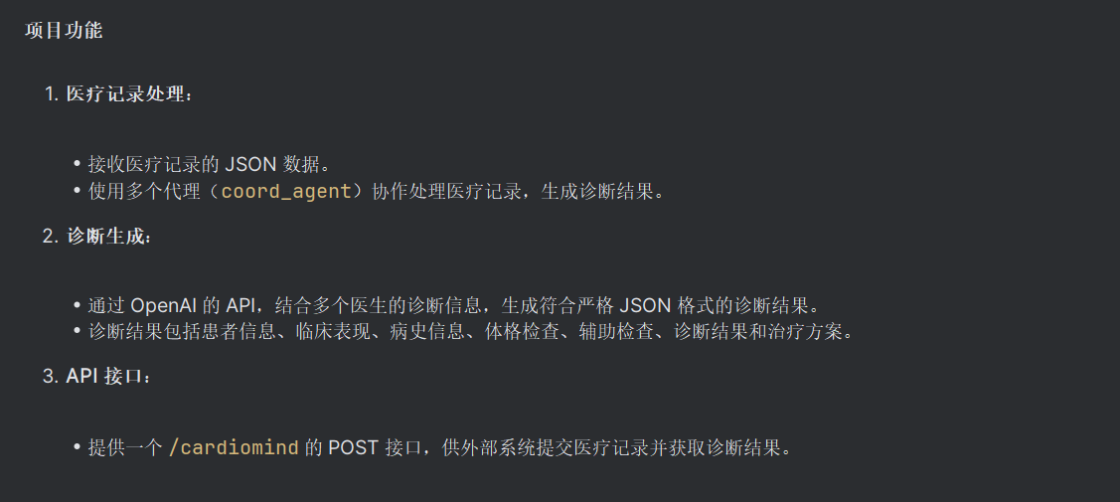

Slide 5
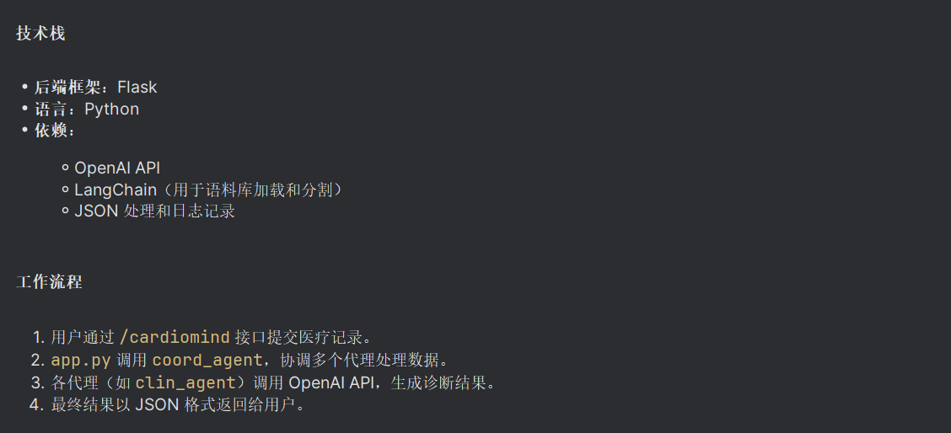

Slide 6
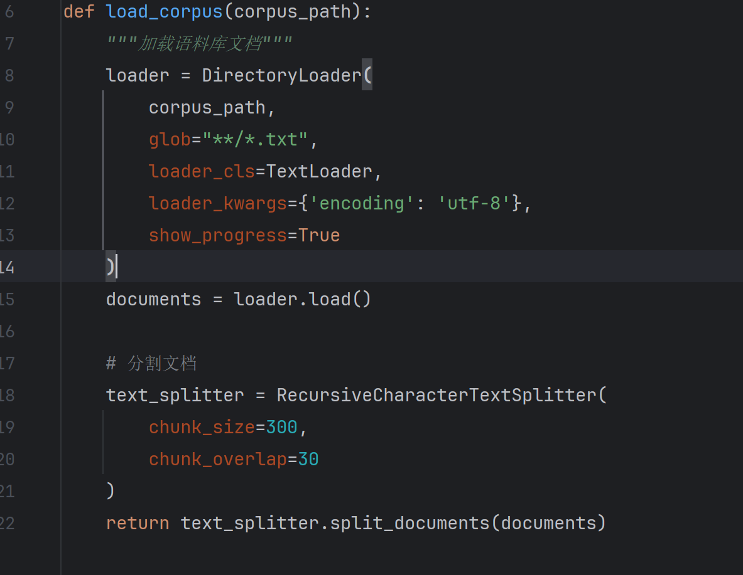
rag\corpus_loader.py

Slide 7
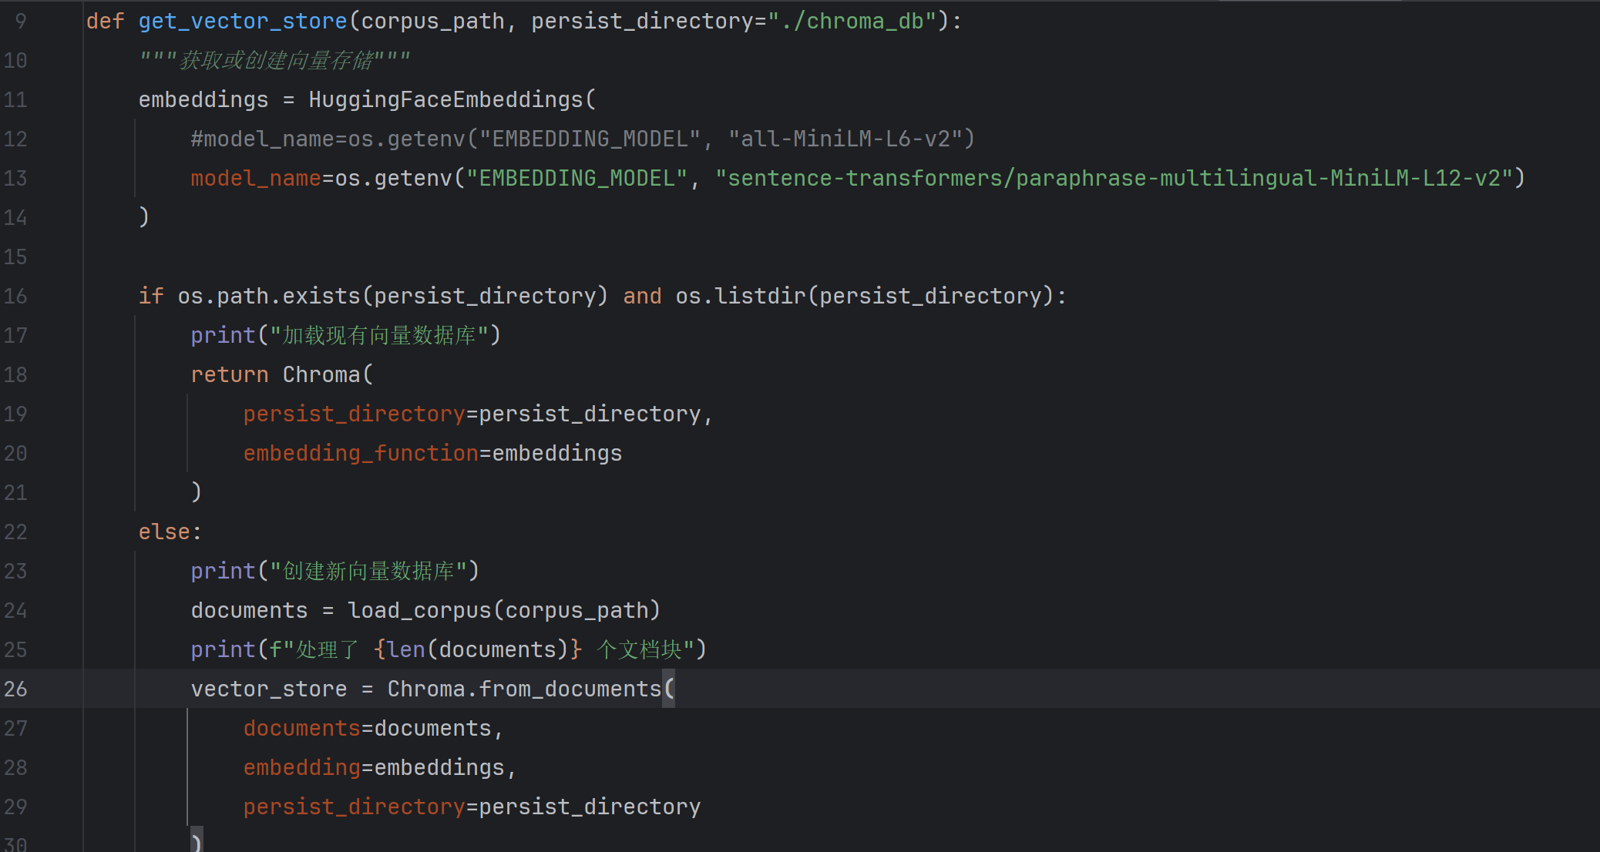
rag\vector_store.py

Slide 8
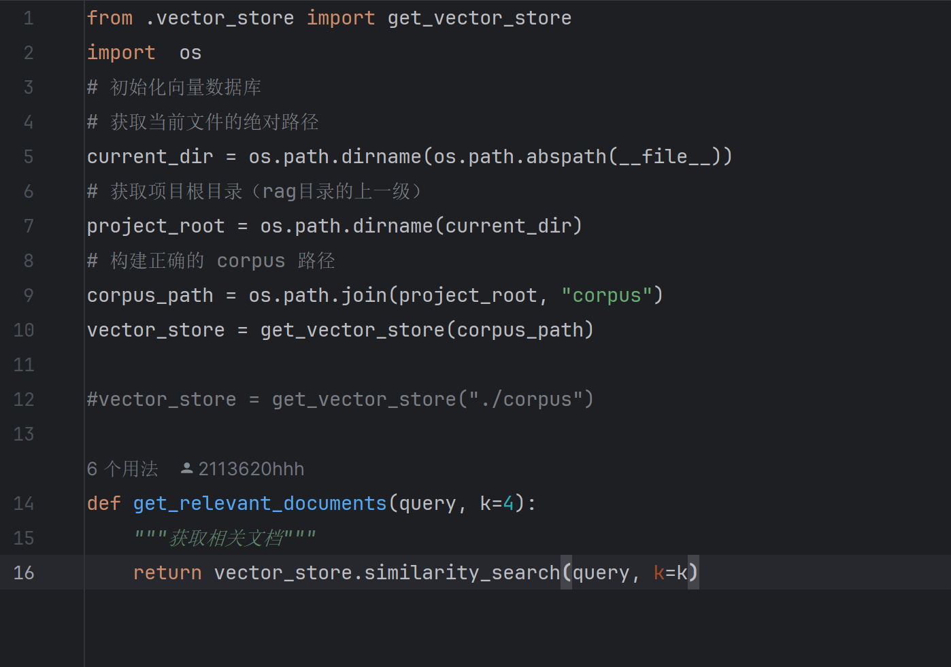
rag\retriever.py

Slide 9
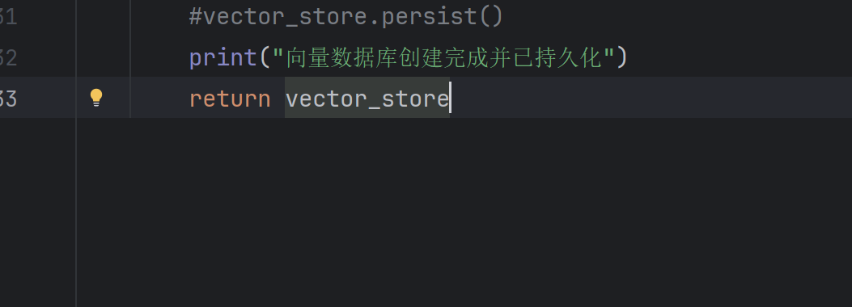
rag\vector_store.py

Slide 10
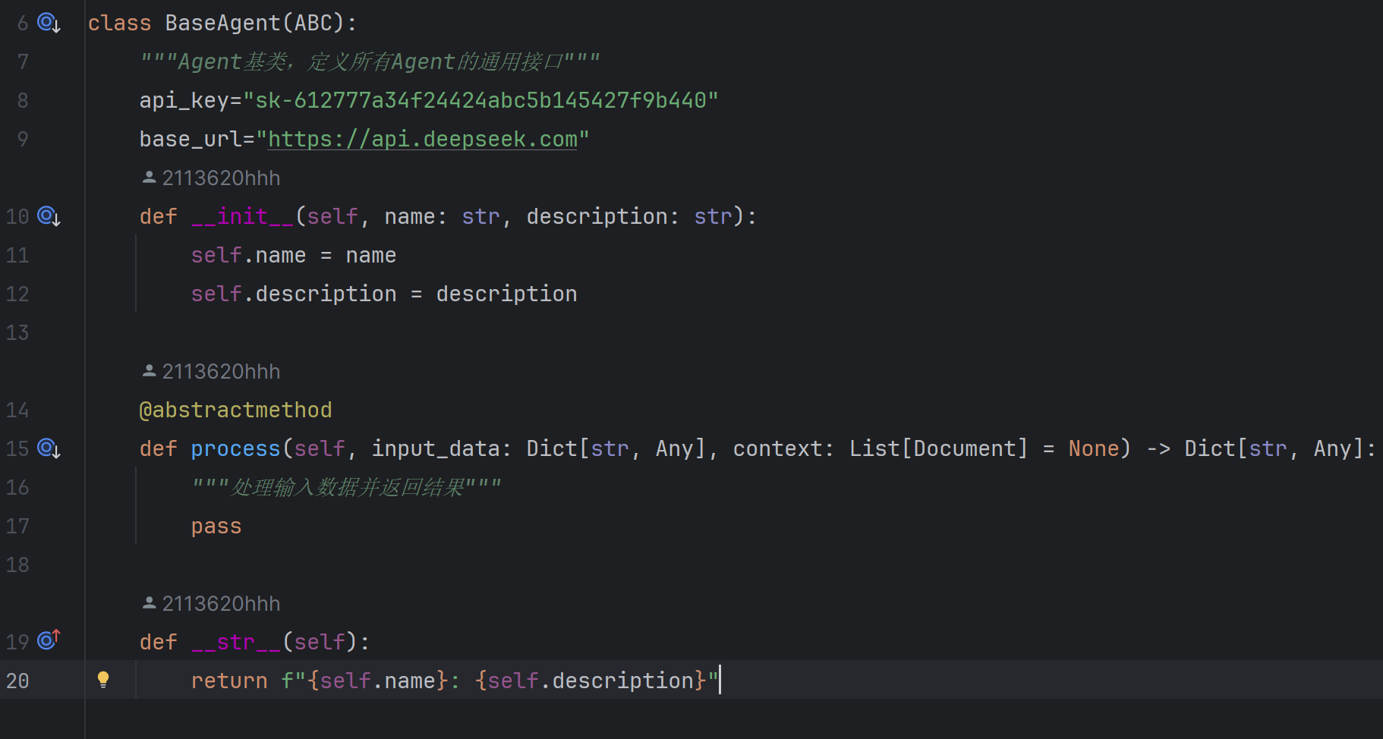
agents\base_agent.py

Slide 11
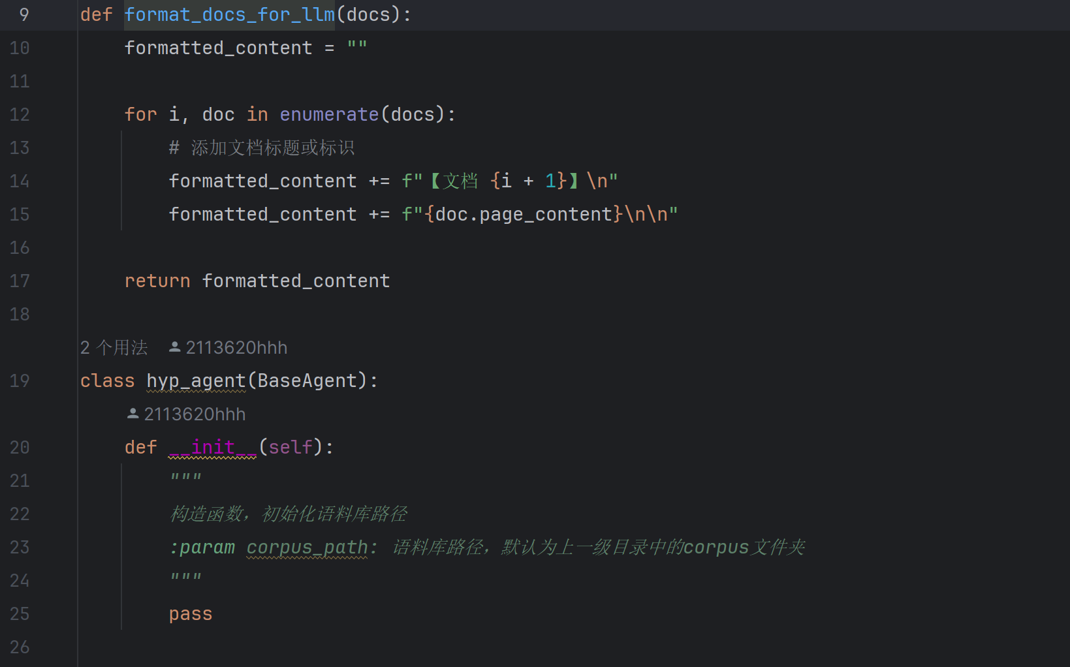
agents\hyp.py

Slide 12
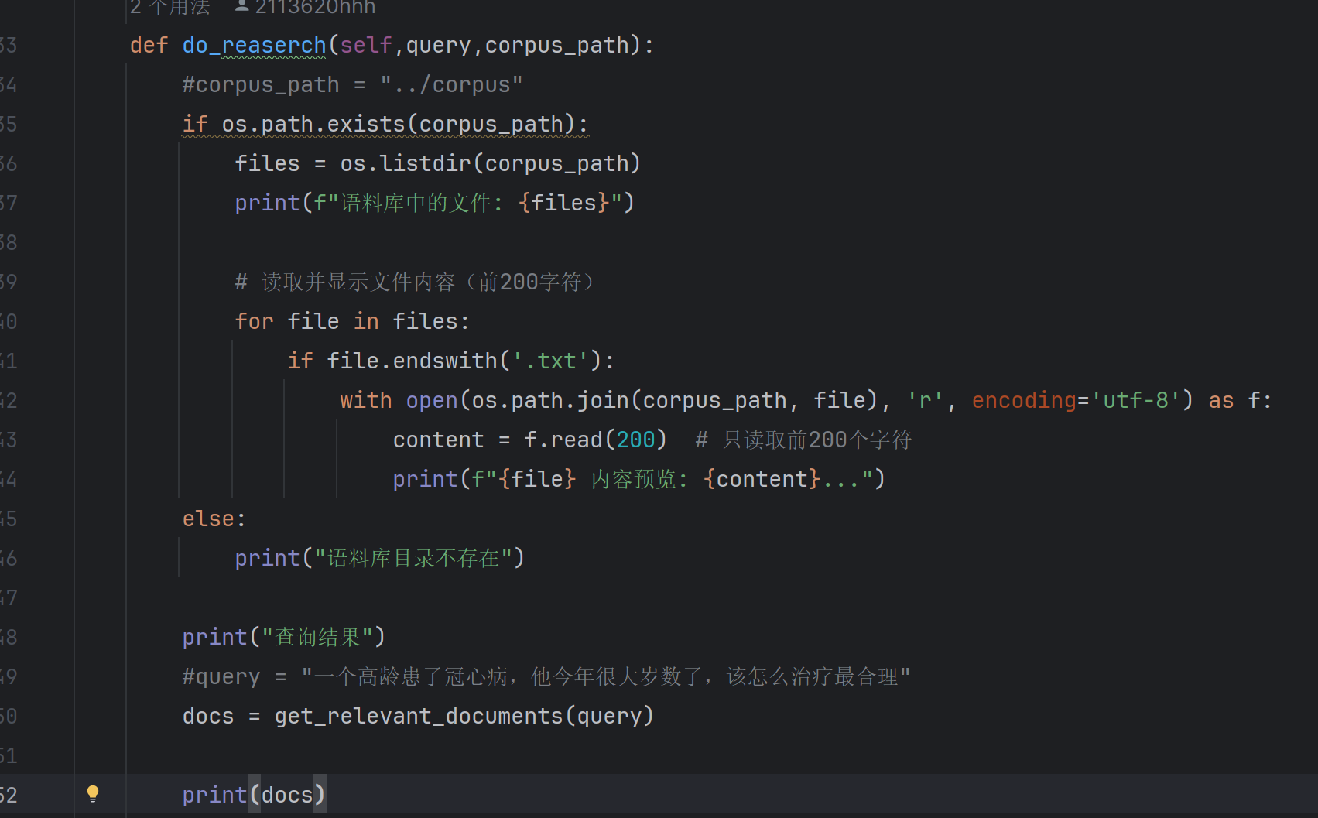
agents\hyp.py

Slide 13
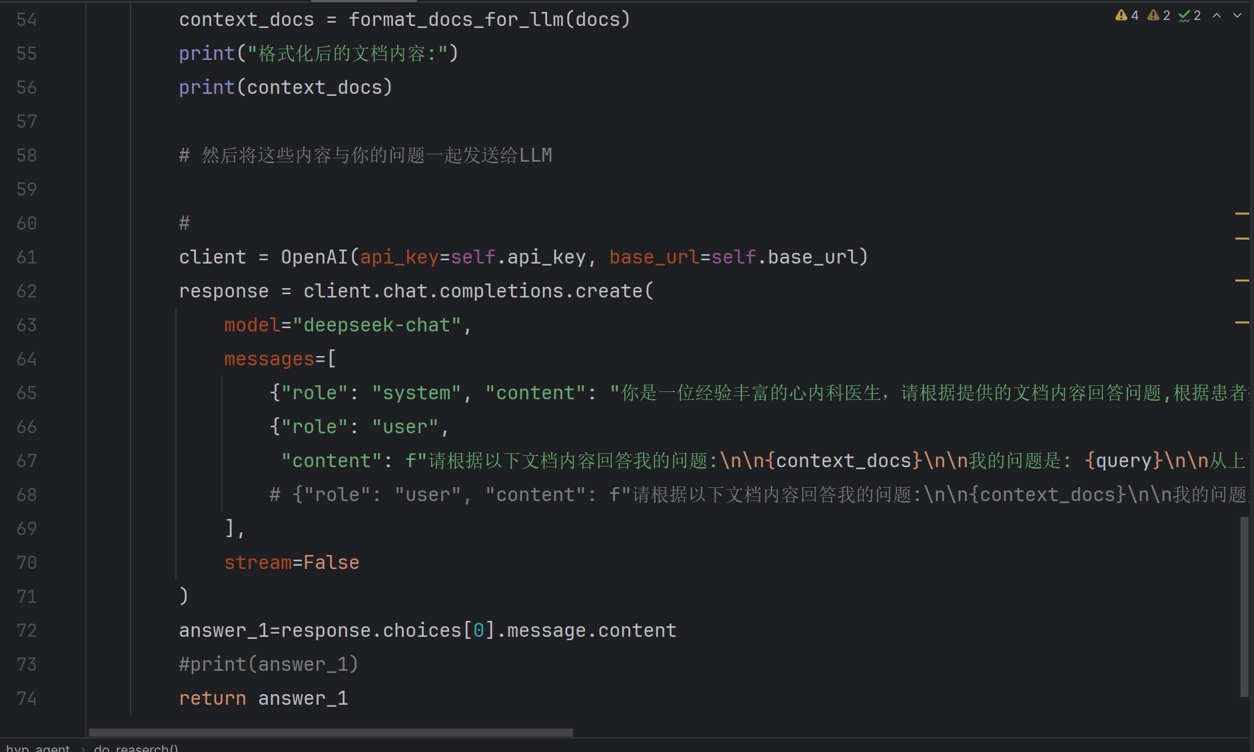
agents\hyp.py

Slide 14
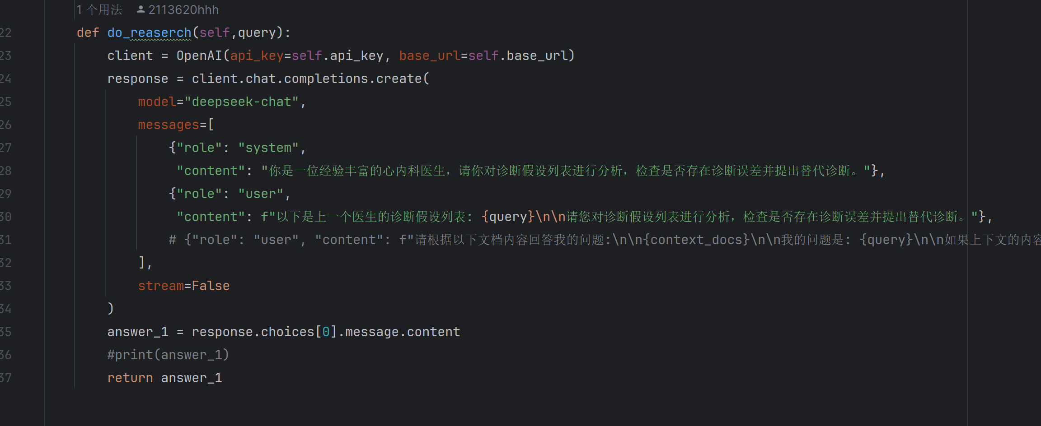
agents\chall.py

Slide 15
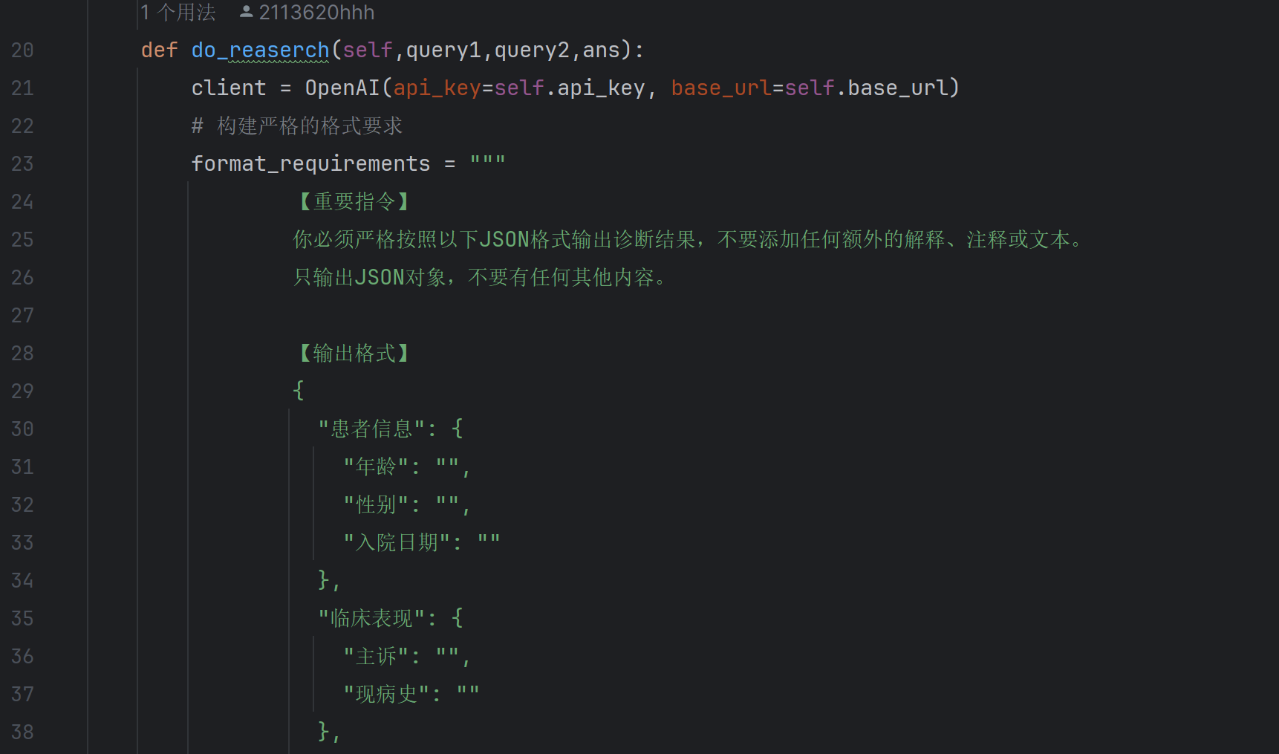
agents\clin.py

Slide 16
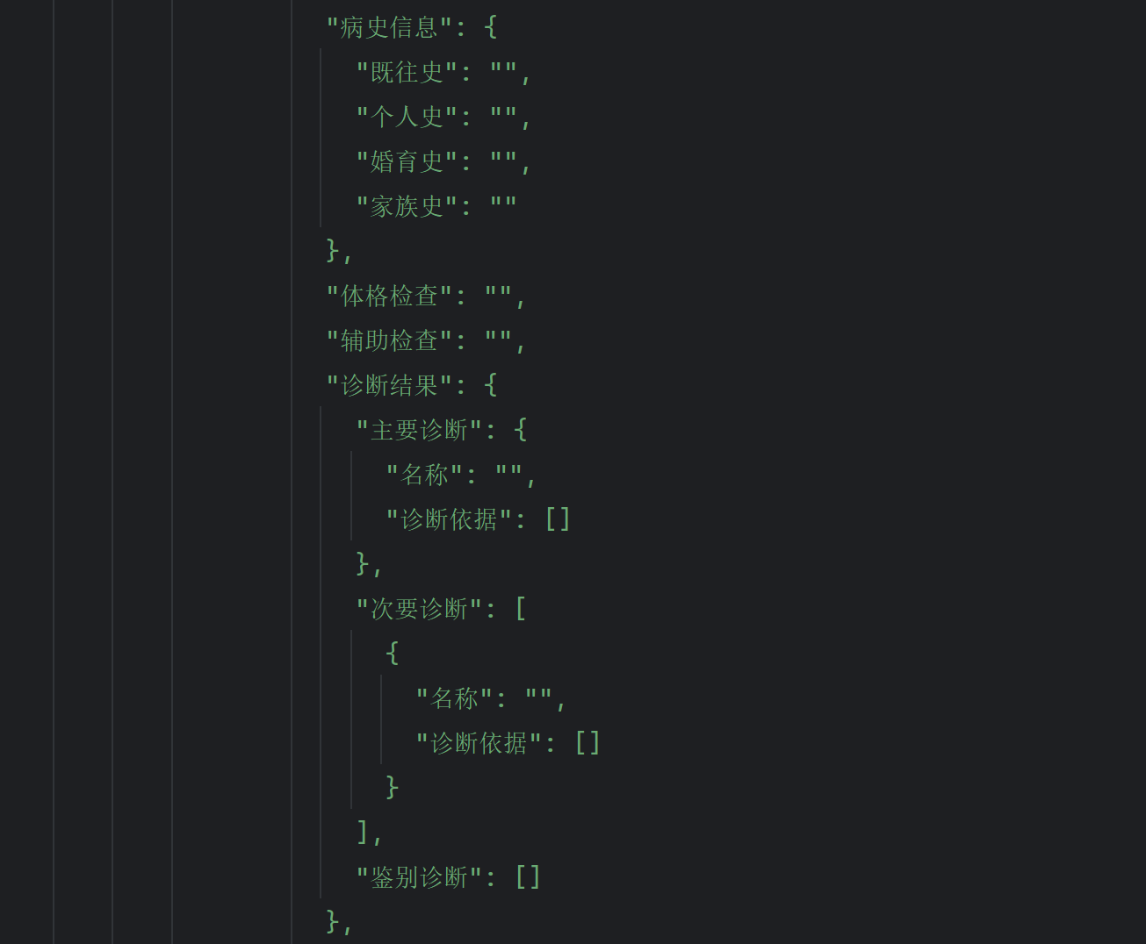
agents\clin.py

Slide 17
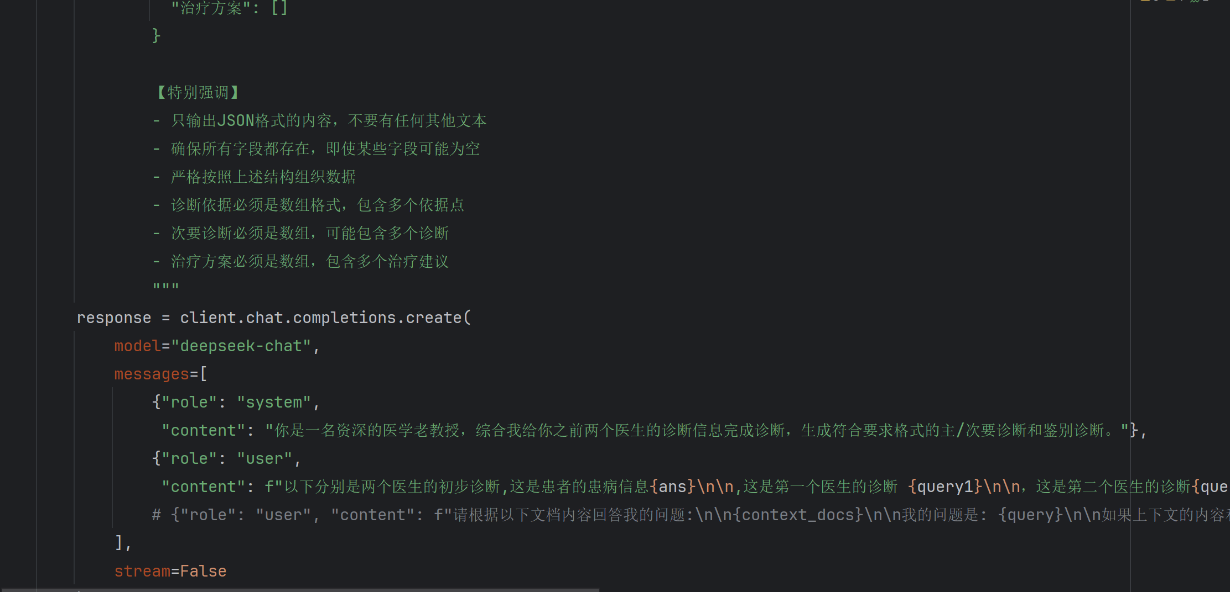
agents\clin.py

Slide 18
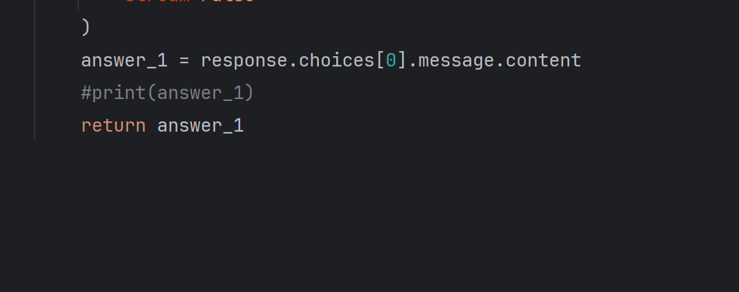
agents\clin.py

Slide 19
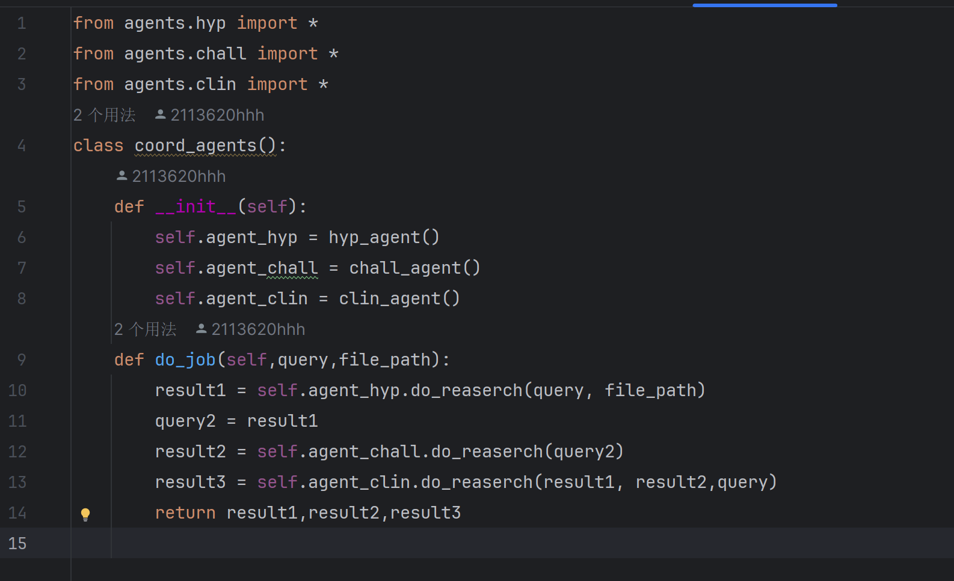
coord_agent.py

Slide 20
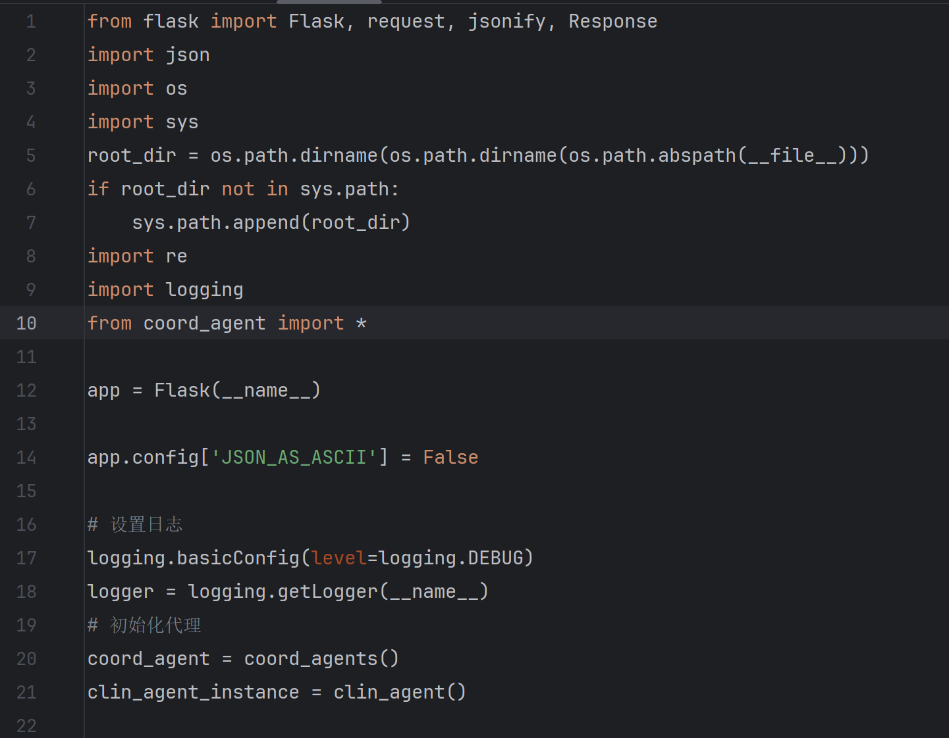
app.py--启动程序

Slide 21
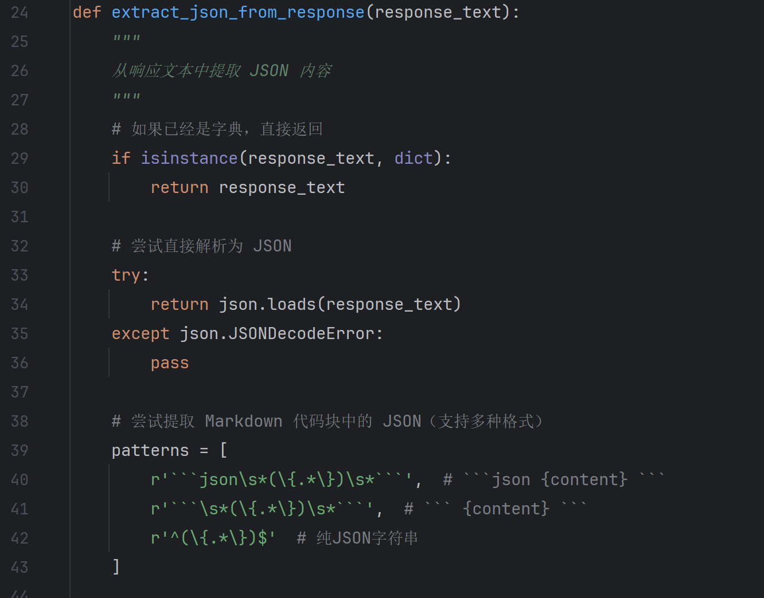
app.py--启动程序

Slide 22
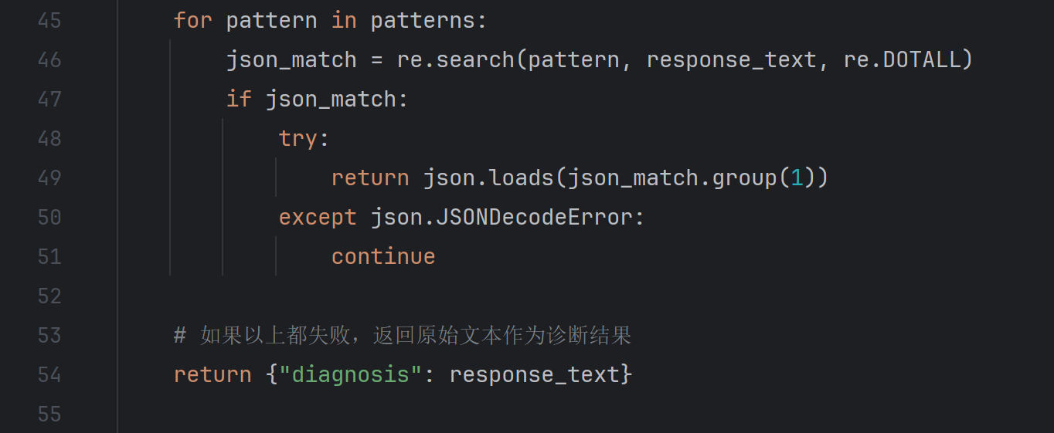
app.py--启动程序

Slide 23
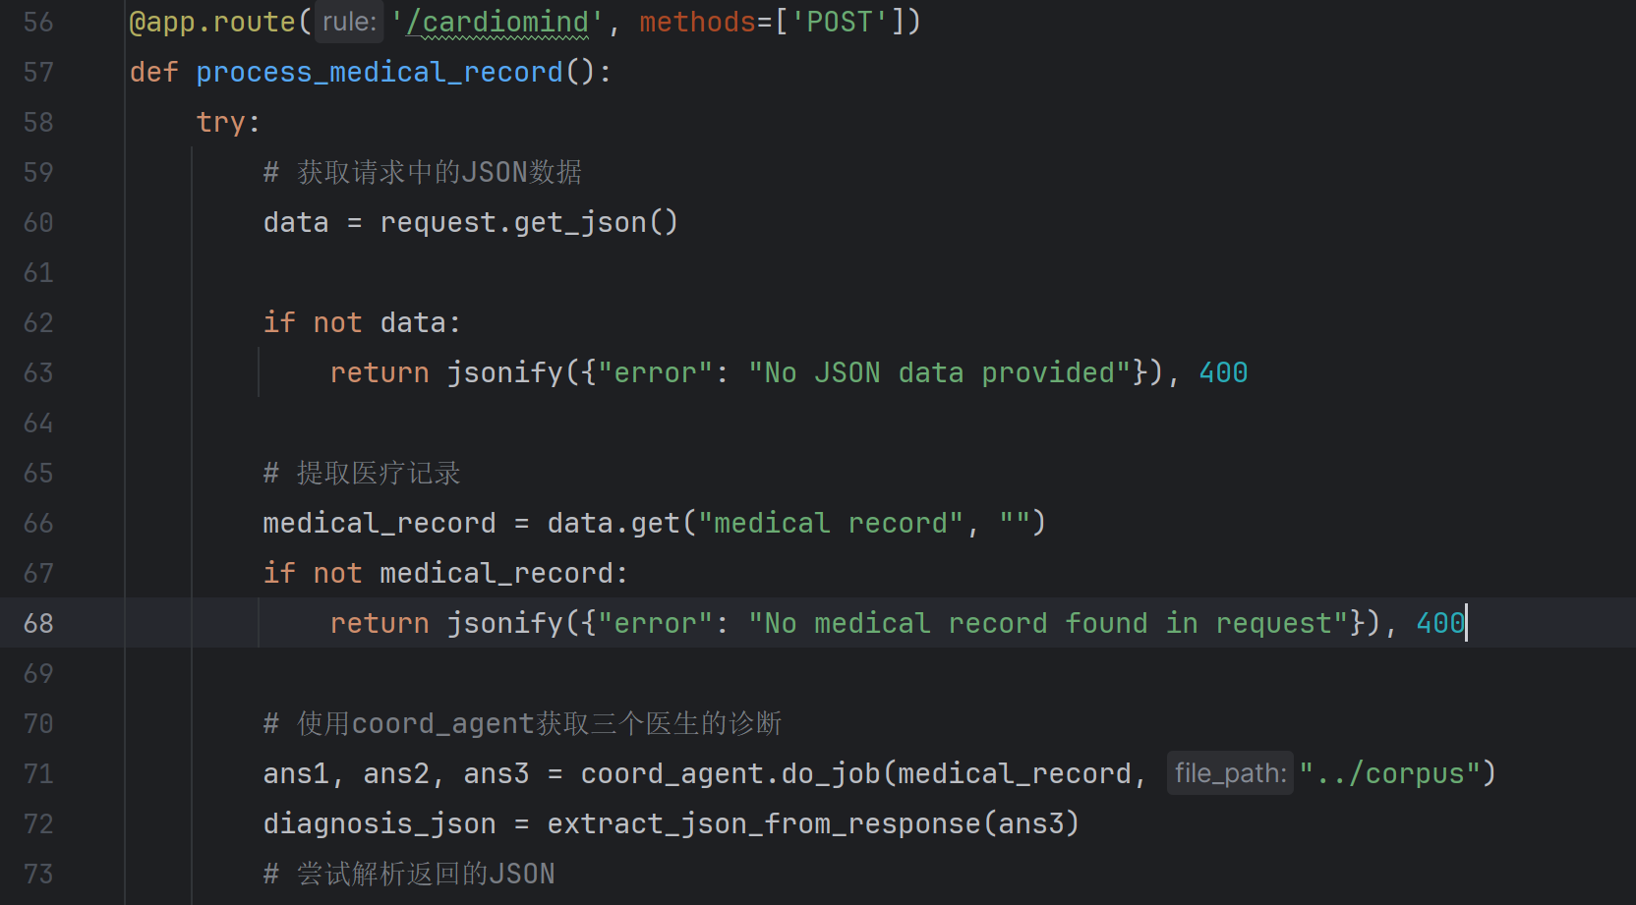
app.py--启动程序

Slide 24
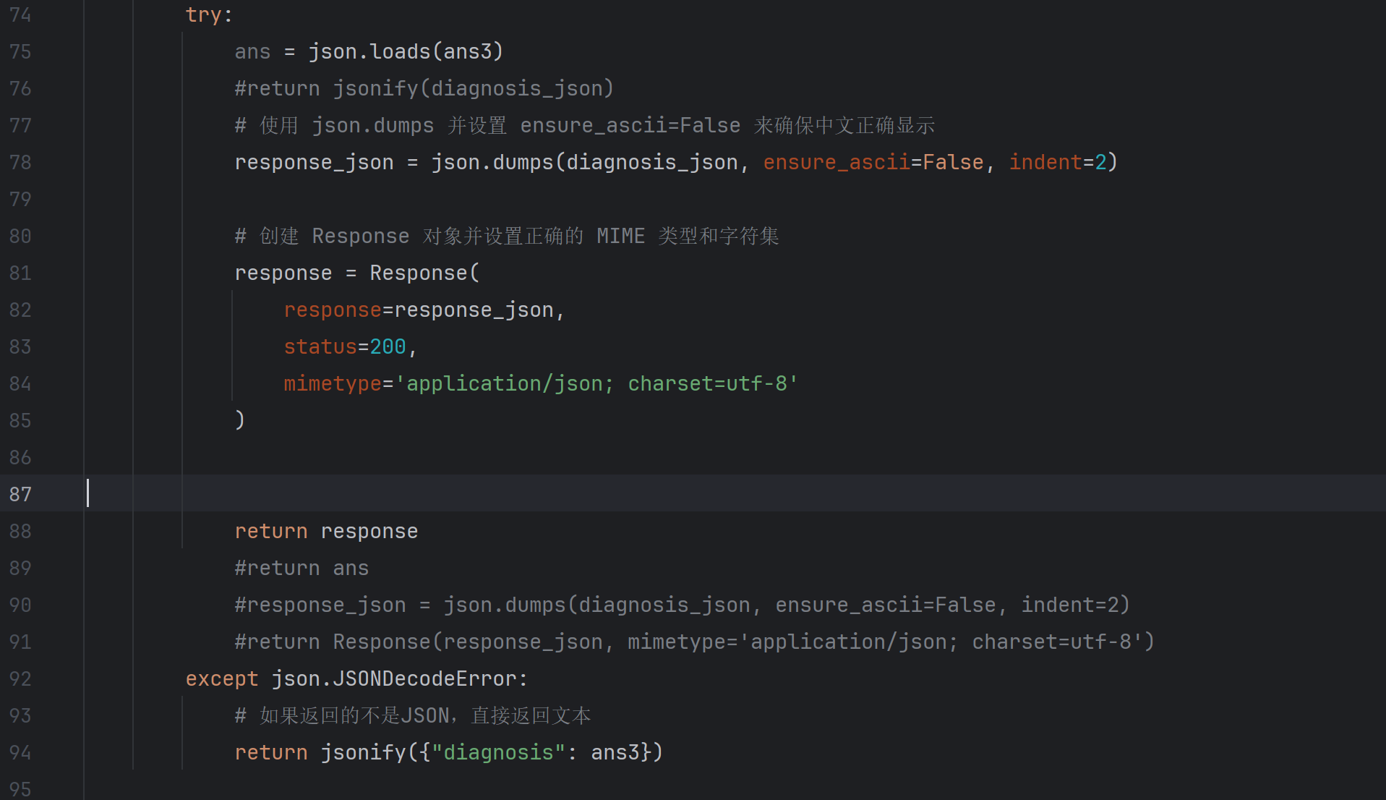
app.py--启动程序

Slide 25
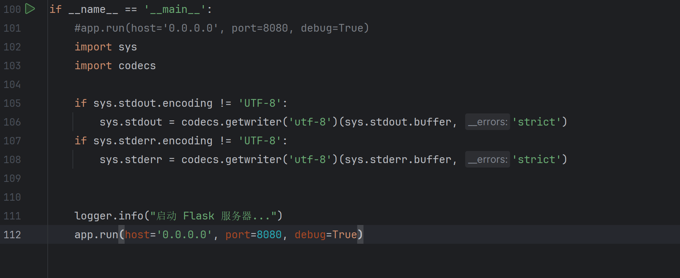
app.py--启动程序

Slide 26
谢谢大家

